Slide 1
«Осознанная беременность.
Стать мамой в 40+»
Всероссийский конкурсный отбор проектов «Женщины за здоровое общество»
Номинация : Материнство и Детство
Москва 2025

Slide 2
Почему современная женщина не готова к материнству?
РЕПРОДУКТИВНОЕ ЗДОРОВЬЕ
Снижение фертильности у женщин и мужчин, бесплодие
Рост хронических заболеваний
Хронический стресс и нехватка жизненных сил, энергии
СТРАХ ОСЛОЖНЕНИЙ ВО ВРЕМЯ БЕРЕМЕННОСТИ И В РОДАХ
Негативный опыт свой и других
Ухудшающее здоровье населения
Страх боли и медицинского вмешательства
ПСИХОЛОГИЧЕСКАЯ НЕГОТОВНОСТЬ
Инфантилизм и страх ответственности
Отсутствие зрелой родительской позиции
Страх родить психически и физически нездорового ребенка
Высокий уровень стресса в среде общения
Низкий уровень эмоционального интеллекта у пары (отсутствие навыков саморегуляции и поддержки)
ВЫВОД: ПОДГОТОВКА К БЕРЕМЕННОСТИ СТАНОВИТСЯ КРИТИЧЕСКИ ВАЖНОЙ
ОСНОВОЙ ДЛЯ ОСОЗНАННОГО ЗДОРОВОГО МАТЕРИНСТВА

Slide 3
Целевая аудитория
Женщины и семейные пары, стремящиеся к ОСОЗНАННОМУ РОДИТЕЛЬСТВУ и желанию родить здорового ребенка даже в 45+.
Что такое ОСОЗНАННОЕ РОДИТЕЛЬСТВО?
Осознанное Родительство и Материнство – вера в мудрость природы и женского организма, и способность родить естественно. Стремление родителей к постоянному развитию для гармоничного роста ребенка. Понимание сильнейшей взаимосвязи между эмоциями мамы и малыша. Понимание, что к беременности следует готовить свое тело и психику заранее. Осознавать, что беременность - золотое время, когда есть все возможности для раскрытия и развитие скрытых возможностей женщины и закладки потенциала творческого и интеллектуального для будущего малыша
Социально-демографический паспорт:
Возраст: 20-45 + лет
Женщины и супружеские пары
Социальный статус: любой
Образование: любое (главное, способность изучать материал и применять на практике)
Занятость: любая (студенты, домохозяйки, работающие)

Slide 4
Стадия и зрелость проекта
Стадия - Активный проект (Реализация начата)
Идея родилась в результате взаимодействия двух экспертов:
Юлия Петушкова – врач-натуропат, специалист в области естественного оздоровления, специалист в области психосоматики, доула в родах. В прошлом имею 20 летний опыт работы в иностранной медицинской корпорации в должности коммерческого директора по России и СНГ
Анна Коротаева-арт-терапевт, психолог-акмеолог, художник.
Эксперт по работе с проявлением творческих потенциалов, отлаживанием эмоционального состояния, выявлением точек внутренней опоры и уверенности
Мы ведем частную практику, образовательные социальные сети, проводим
прямые эфиры, онлайн курсы, женские встречи и мастермайнды по вопросам здорового мышления,
женского здоровья, живого питания, естественного оздоровления, творческого и духовного развития
Для объединения усилий в вопросах материнства, создали единый ТГ канал ВСЕ ГРАНИ МАТЕРИНСТВА https://t.me/art_balance_mom для популяризации вопросов здорового материнства

Slide 5
Миссия проекта. Цели и задачи проекта.
Продвижение инициативы по оздоровлению генофонда России при поддержке государства в рамках национального проекта « Семья»
Увеличение репродуктивного возраста женщин через работу с психическим и физическим здоровьем и повышение рождаемости здорового поколения
Закладка и развитие творческого потенциала у будущей мамы и ребенка через творческие направления и художественное искусство
Цель:
Популяризация здорового образа жизни будущих родителей
Задачи:
Информационные кампании через средства массовой информации
Видео, подкасты, интервью с экспертами по влиянию питания, оздоровления, движения, психосоматики на общее здоровье
Обучающие программы по фундаментальным аспектам здоровья
Цель:
Повышение осведомленности о необходимости комплексной подготовки к естественной беременности и родам
Задачи:
Информирование через соцсети и СМИ о влиянии психического и физического здоровья женщины на здоровье будущего ребенка
Сотрудничество с женскими консультациями, школами будущих мам и прочими организация по подготовке к беременности и родам.
Создание комплексной программы по подготовке к беременности и родам и масштабирование ее по регионам России
Цель:
Возможность восстанавливать эмоциональный баланс. Развитие творческого потенциала у пары для своего развития и закладывания основы будущему ребенку

Slide 6
Описание проекта: «Осознанная беременность.
Стать мамой после 40+»
Новые научные данные доказывают, что ребенок в утробе матери ВИДИТ мир глазами мамы, все СЛЫШИТ и ЧУВСТВУЕТ. Это означает, что психологическое и физическое здоровье будущих родителей будет напрямую влиять на здоровье ребенка
1. Осведомленность населения (PR кампания по популяризации рождаемости)
Шаги:
Заручиться поддержкой на государственном уровне и донесение важности подготовки родителей к беременности заранее, используя разные каналы (СМИ, партнерство, образовательные платформы, работа с профильными учреждениями и пр)
2. Создание образовательного и практического модуля по подготовке пар к беременности
Шаги:
Создание комплексной программы с фокусом на естественное оздоровление и подготовки пар к беременности с привлечением медицинских специалистов, экспертов в области питания, естественного оздоровления, психологов, арт терапевтов, тренеров по движению и прочих специалистов
3. Реализация пилотного проекта на Москву и дальнейшее масштабирование по регионам России
Шаги:
Построение информационной маршрутизации потенциальных родителей
Запуск онлайн и офлайн обучающих программ по подготовке к беременности по районам Москвы в рамках национального проекта «Семья»
Сопровождение женщин и супружеских пар во время беременности, подготовка к родам

Slide 7
Основные результаты проекта
Усиление национального тренда на ЗОЖ, физического и психического оздоровления населения с фокусом на естественные инструменты (коррекция питания, психическое здоровье, творчество, активное движение)
Увеличение репродуктивного возраста женщины, повышение рождаемости и снятия фактора тревожности с этого вопроса у будущих родителей
Раскрытие творческих основ у родителей, а главное у матерей, умение управлять экологично и бережно своим эмоциональным состоянием, что крайне важно в этот период, будет способствовать созданию у будущих малышей здоровой психики, творческих ресурсов
Внедрение комплексной программы по естественной подготовке к беременности и родам на национальном уровне
Рождение детей нового поколения с закладкой творческого, эмоционального и потенциала, для создания здоровой нации ментально и физически

Slide 8
Информация о текущем статусе реализации проекта
В настоящее время идет активная работа по информированию женщин через социальные сети
Образовательные инструменты:
ТГ канал «Все грани Материнства»
( с актуальной информацией по теме, интерактивом с аудиторией, прямыми эфирами)
https://t.me/art_balance_mom/372
ТГ канал «Детокс Сознания и Тела» https://t.me/mindnbodydetox/1745
Регулярные онлайн курсы от врача натуропата по живому питанию, оздоровлению и очищению организма природными естественными методами, консультации, прямые эфиры и работа с психосоматикой и энергетикой. Проведение мастермайндов и женских кругов
ТГ канал Арт психолога https://t.me/palitraraduga/998
Прямые эфиры, мастер-классы, программы.
Через синтез психологии и искусство приходить к состоянию гармонии, комфорта и уверенности.
Бережно и мягко работать со страхами, внутренними ограничениями и беспокойством с помощью Арт-практик. Понимать и развивать свою уникальность. Активировать сильные стороны и точки опоры

Slide 9
Ресурсы
В наличии:
2 идеолога и эксперта активно ведущие деятельность в вопросах, обозначенных выше (оздоровление, питание, движение, психосоматики, гармонизации эмоционального состояния)
Ассистент по работе с социальными сетями
Специалист по трафику на ТГ канал
Ресурсы, которые необходимы:
Административный (необходима поддержка на государственном и городском г Москва уровне)
Финансовая для реализации проекта на г. Москва
Поддержка и совместная работа с профильными специалистами (гинекологи, акушеры-гинекологи, репродуктологи, психологи, арт-терапевты, педагоги живописи и пр)
Техническая (специалисты и ассистенты для реализации проекта)

Slide 10
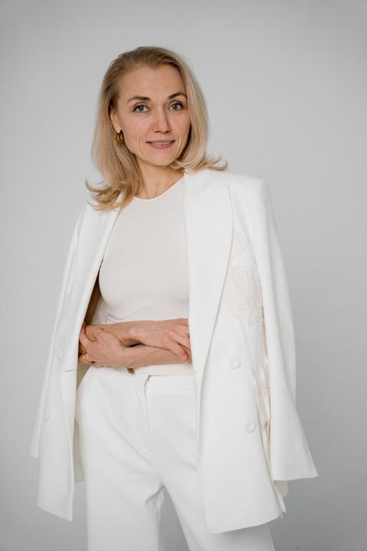
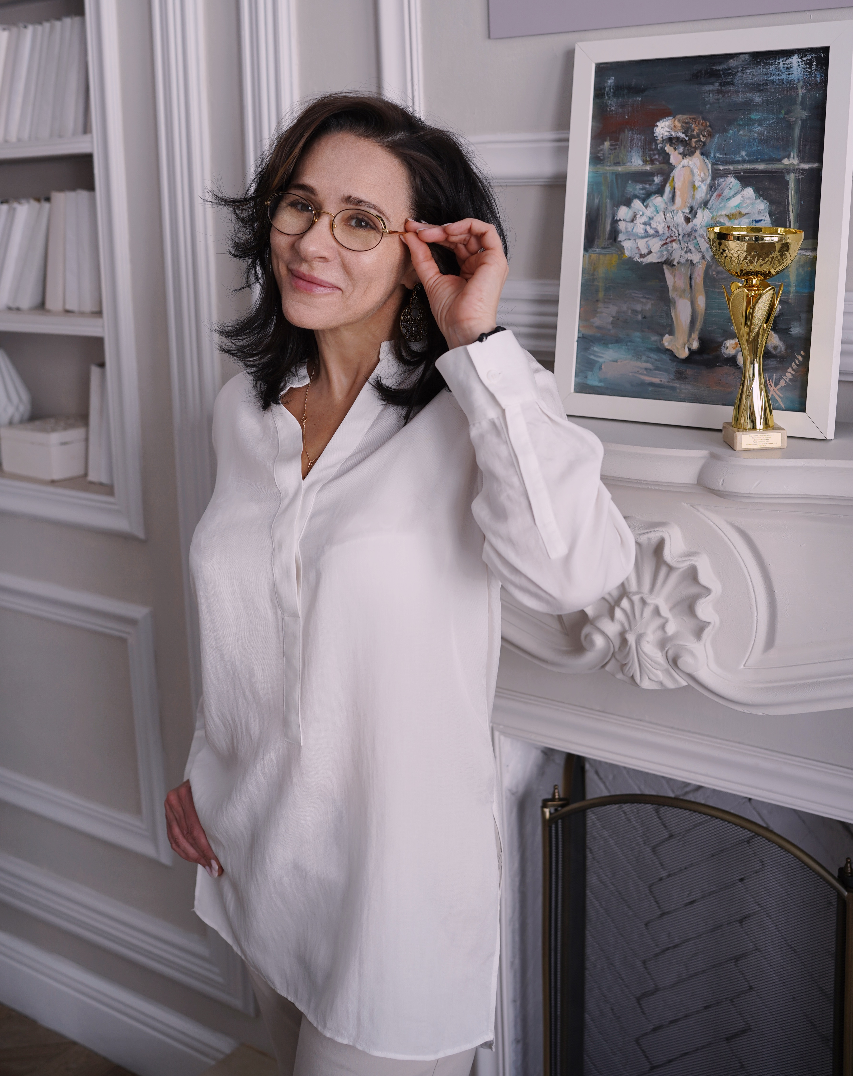
Команда проекта
Юлия Викторовна Петушкова
1974 гр г. Москва
Вид деятельности- Самозанятый
Врач натуропат, специалист в области естественного оздоровления, перинатальный психолог, доула в родах
Более 20 лет опыт работы в крупной медицинской корпорации в роли Коммерческого директора Россия и СНГ
+79165006554 e-mail: petushkova1974@mail.ru
ТГ канал «Детокс Сознания и Тела» https://t.me/mindnbodydetox
ГТГ канал «Все грани Материнства» https://t.me/art_balance_mom
Анна Геннадьевна Коротаева
1975 гр г. Москва
Вид деятельности - Самозанятый
Арт-терапевт, художник (Член Союза Профессиональных Художников России), педагог- живописец,
психолог-акмеолог, коуч ICF, нейрографик
+79671949649 e-mail: sitonia@yandex.ru
ТГ канал https://t.me/palitraraduga
VK https://vk.com/artgroupwomen?from=search
ТГ «Все грани Материнства» https://t.me/art_balance_mom

